Slide 1
Alternativni izvori električne energije

Slide 2
Alternativni izvori električne energije sve su popularniji, ali kako najvažniji od njih zavise od sunca, odnosno vetra, postoji značajan problem kako da se stvorena energija uskladišti.

Slide 3
.

Slide 6
Za sada, niko ne tvrdi da je pronašao idealno rešenje za skladištenje električne energije, ali naučnici čvrsto veruju da je takvo rešenje moguće i da je samo pitanje vremena kada ćemo najveći deo neiskorišćene energije moći da čuvamo za kasniju upotrebu

Slide 8
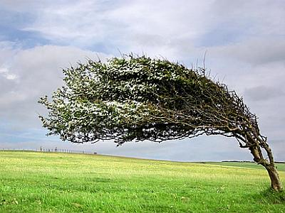
Vetar predstavlja jedan vid konvertovane sunčeve energije. Na pojavu i stvaranje vetra utiču sunčevo začenje, nepravilnosti na površini tla kao i rotacija Zemlje. Deo kinetičke energije vetra se može pretvoriti u druge vidove energije kao što su mehanička i ELEKTRICNA.

Slide 10
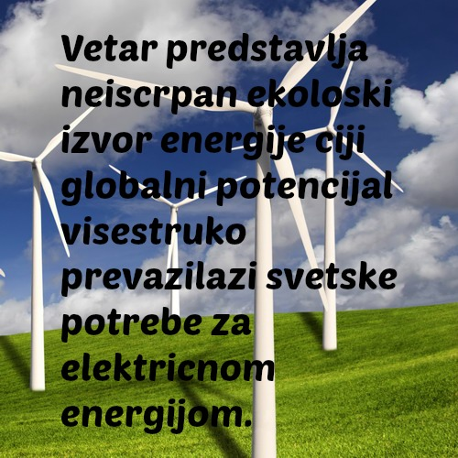

Slide 11
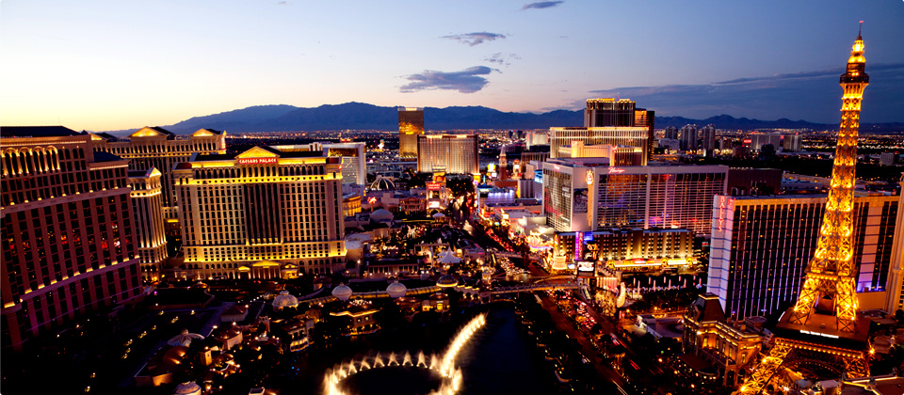
Eksplozija ljudske populacije na zemlji uzrokuje stalno povećanje potreba za energijom, naročito električnom energijom.

Slide 12
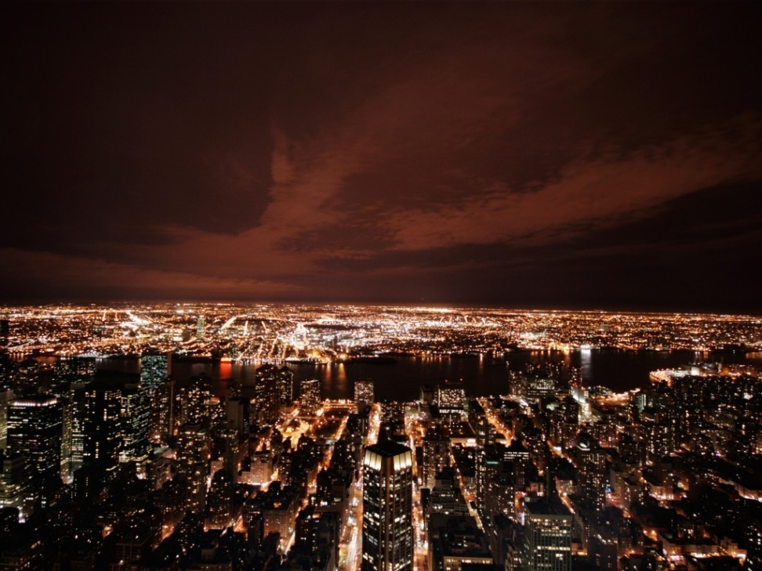
Cena električne energije sve više raste, čime se, već na sadašnjem nivou, stvara ekološki i ekonomski opravdana potreba uključivanja alternativnih izvora u globalnu strategiju razvoja energetike

Slide 13
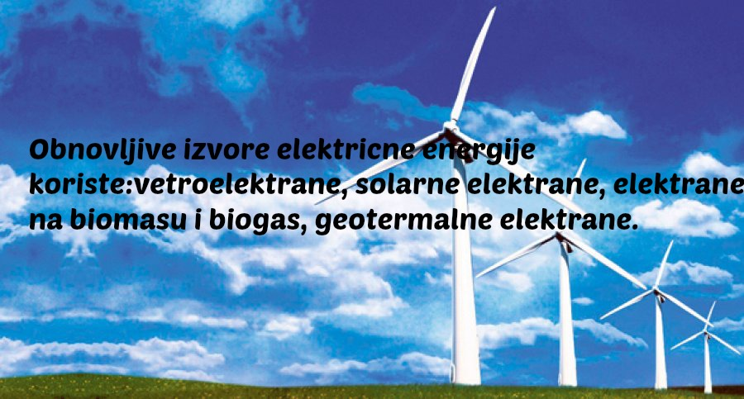

Slide 14
U Srbiji i Crnoj Gori nije sprovedeno sistematsko istraživanje vetroenergetskog potencijala, ali na osnovu postojećih meteoroloških podataka i nekih pojedinačnih namenskih merenja se može zaključiti da postoje lokacije sa značajnim vetroenergetskim potencijalom. A to su:

Slide 15
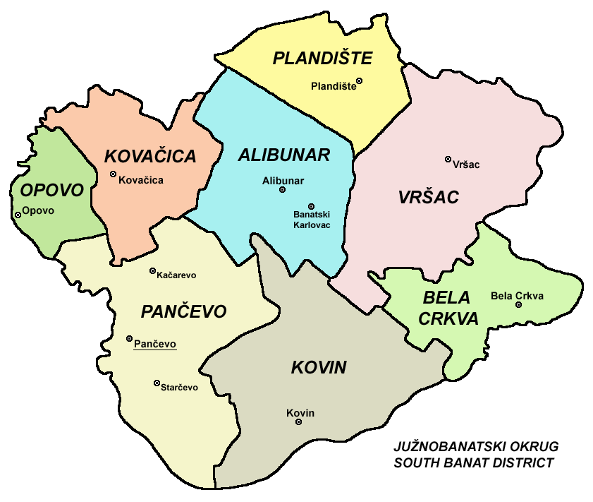
Južni Banat gde duva jak jugoistočni vetar (košava).

Slide 16
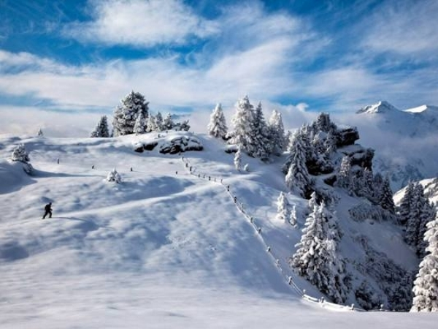
Zlatibor

Slide 17
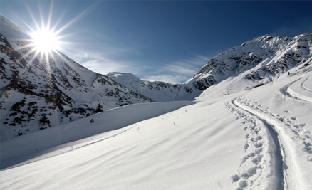
Kopaonik

Slide 18
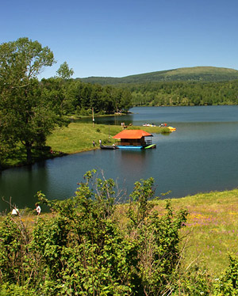
Vlasina

Slide 19
Prognoze razvoja vetroenergetike su vrlo optimističke i u svim varijantama predstavljaju vetroelektrane kao vrlo bitan izvor električne energije u budućnosti. Takve prognoze su realne jer su vetar i sunce neiscrpni energenti, a njihov potencijal višestruko prevazilazi globalne potrebe za električnom energijom.

Slide 20
Autori:
Marija Blagojevic Vlll2
Veljko MaksimovicVlll2
Nastavnik:
Ivana Krkic

